Slide 1
第二部份-容量的應用
容量-4測量-P-1
容量的應用
三、容量的比較
3-1直接比較-
直接比對
3-2直接比較-
直觀比較
四、容量的測量
3-3間接比較-
單一媒介物的間接比較
3-4間接比較-
個別單位間的比較

Slide 2
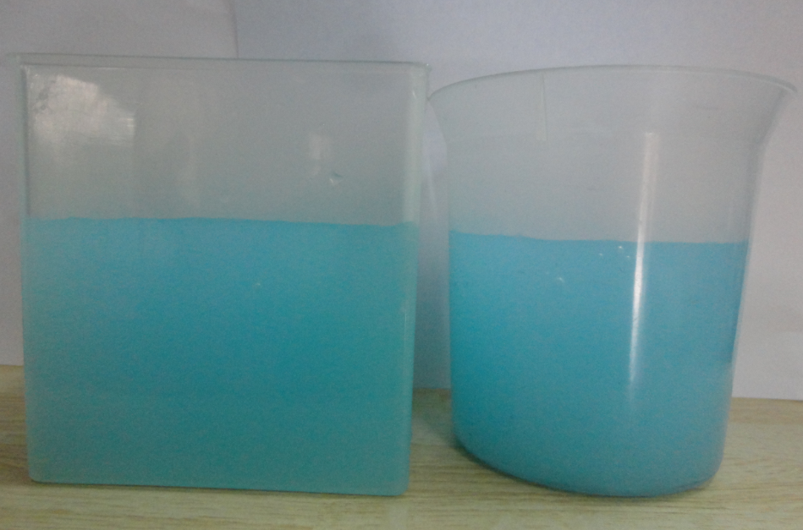
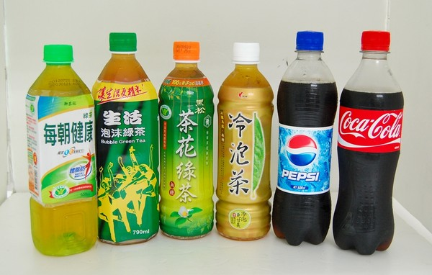
容量的測量

Slide 3
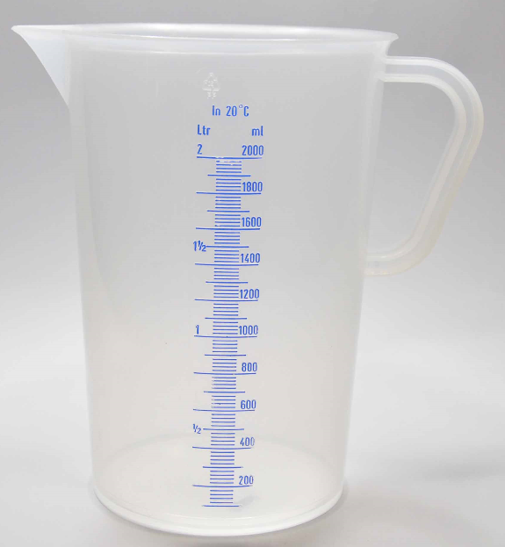
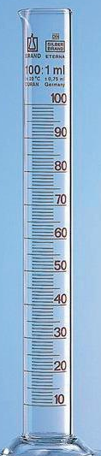
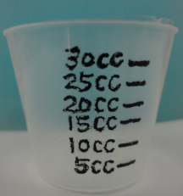
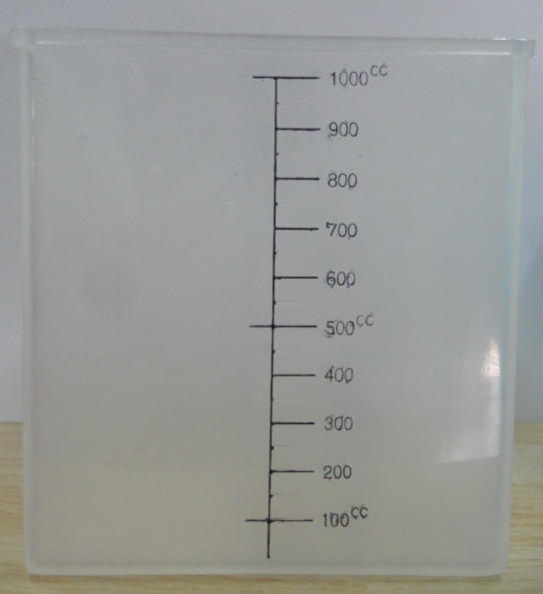
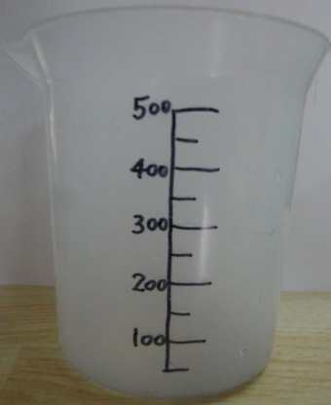
一、用量杯、量筒測量

Slide 4

1、拿一個有刻度的空量杯
毫 升

Slide 5
1、拿一個有刻度的空量杯
毫 升
※進行測量時
記得從底部開始

Slide 6
1、拿一個有刻度的空量杯
※進行測量時
記得從底部開始
毫 升
※最底部代表0

Slide 7
1、拿一個有刻度的空量杯
※進行測量時
記得從底部開始
毫 升
※最底部代表0

Slide 8
2 、確認量杯的
容量單位
※總容量為500毫升
每一格刻度代表50毫升
毫 升

Slide 9
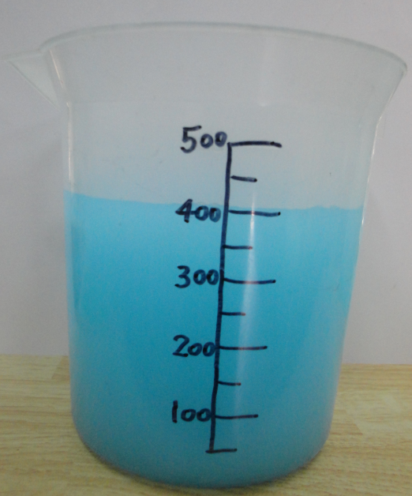
3 、將要測量的液體倒入量杯中
從底部開始，由下往上
找到正確的刻度
就是這液體的容量
400毫升
毫 升

Slide 10
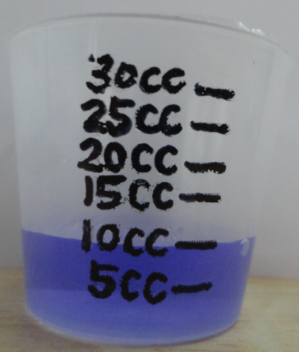
練習時間
說說看，容量是多少？
10毫升 (CC)

Slide 11
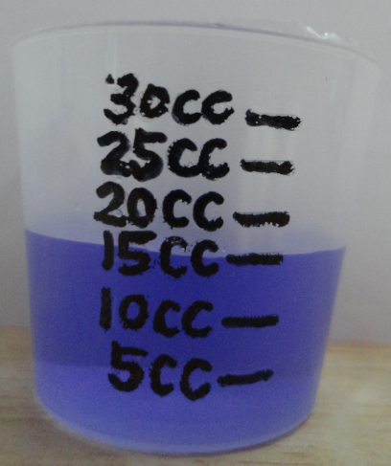
練習時間
說說看，容量是多少？
15毫升 (CC)

Slide 12
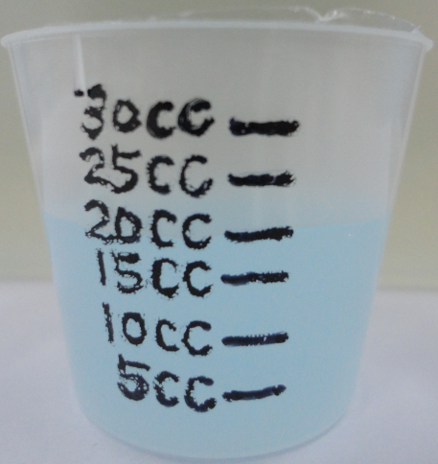
練習時間
說說看，容量是多少？
20毫升 (CC)

Slide 13
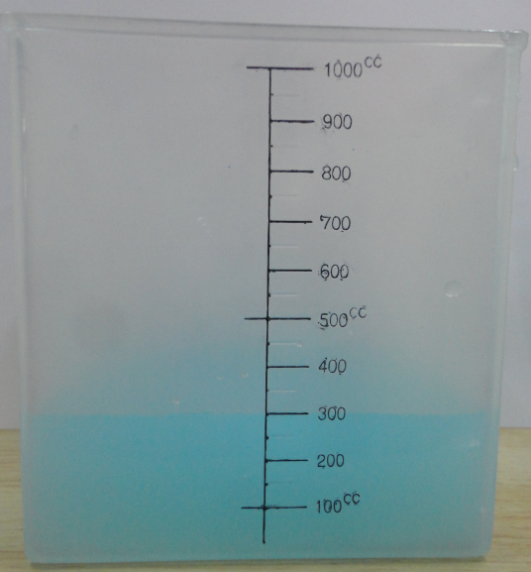
練習時間
說說看，容量是多少？
300毫升 (CC)

Slide 14
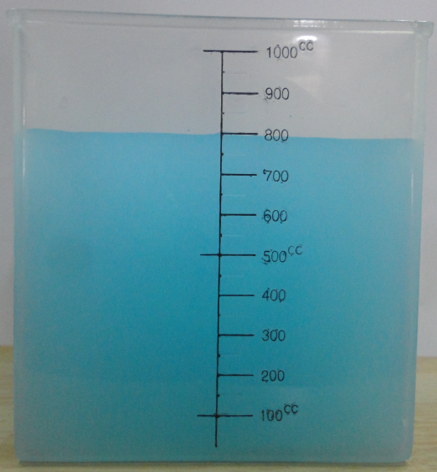
練習時間
說說看，容量是多少？
800毫升 (CC)

Slide 15
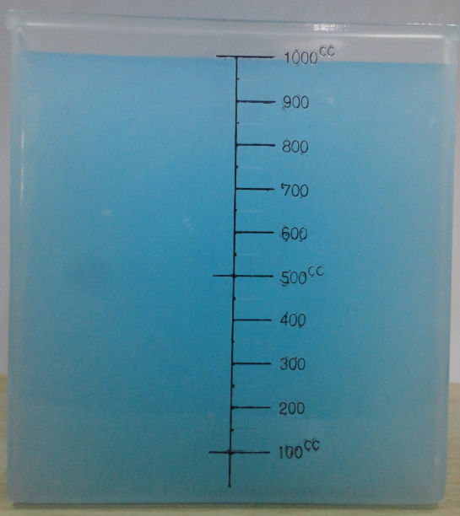
練習時間
說說看，容量是多少？
1000毫升(CC)

Slide 16
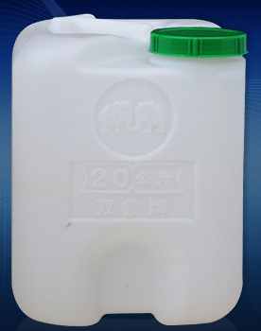
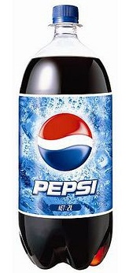
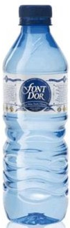
二、用其他替代品
（寶特瓶、水桶）測量

Slide 17
1、先確認寶特瓶或水桶的容量是多少
內容量：600毫升（ ml ）
內容量：2 公升 （L）

Slide 18
2、將液體倒入瓶中看看
裝了幾瓶
600毫升的瓶子裝了3瓶

Slide 19
3、把這些瓶子的容量加起來，
就是總容量
600ml+600ml+600ml=1800ml

Slide 20
練習時間
2 公升的瓶子裝了2瓶

Slide 21
總容量是？
2 L + 2 L = 4 L
你答對了嗎?

Slide 22
練習時間
10公升的桶子裝了3桶

Slide 23
總容量是？
10 L + 10 L + 10 L = 30 L
你答對了嗎?

Slide 24
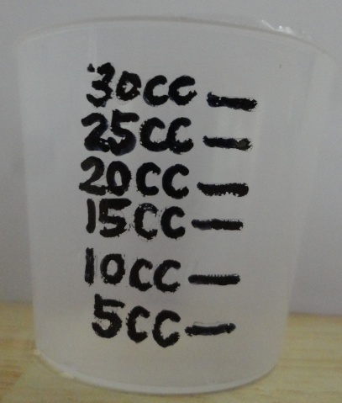
挑戰時間！
哪一杯水是10毫升(10CC) ？

Slide 25
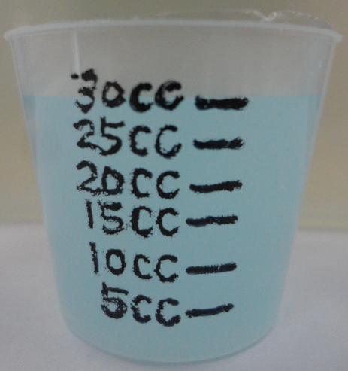
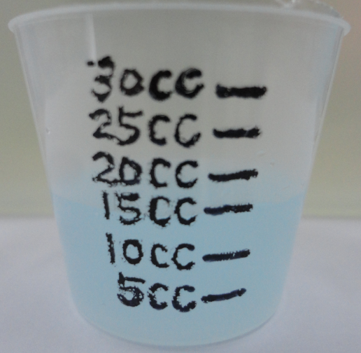
挑戰時間！
哪一杯水是15毫升(15CC) ？

Slide 26
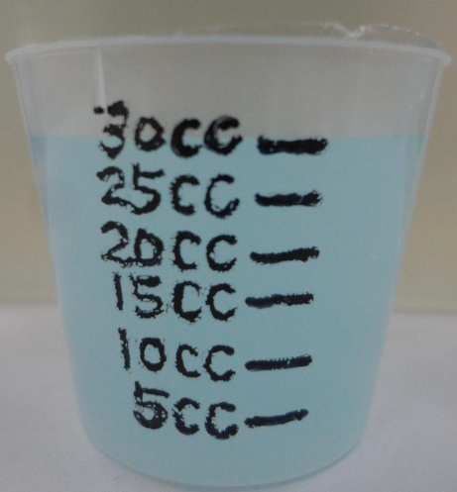
挑戰時間！
哪一杯水是20毫升(20CC) ？

Slide 27
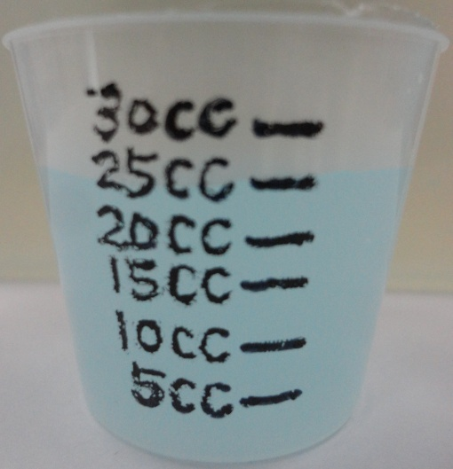
挑戰時間！
哪一杯水是25毫升(25CC) ？

Slide 28
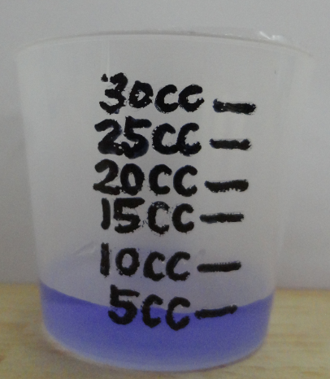
挑戰時間！
小強感冒了，醫生說每次要喝
藥水 5毫升 ( 5 CC)
請問哪一杯才是正確的？

Slide 29
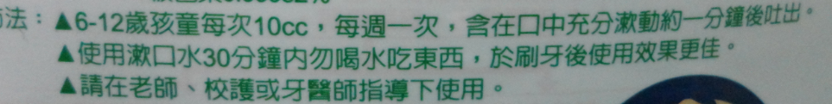
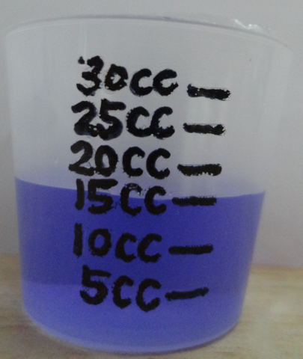
挑戰時間！
學校漱口水上標示，每次漱口
使用10CC，請問2年級的美美要
用哪一杯才對？

Slide 30
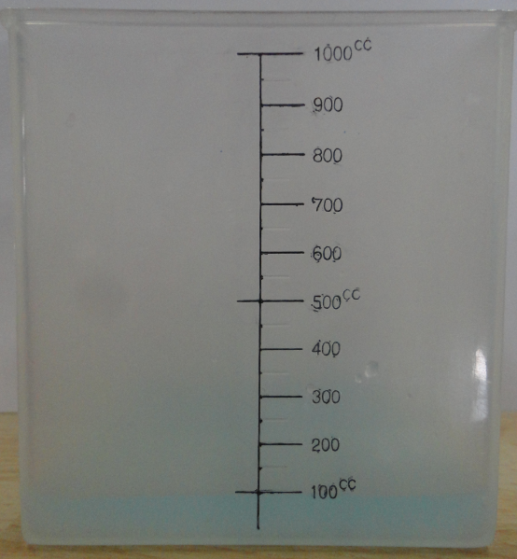
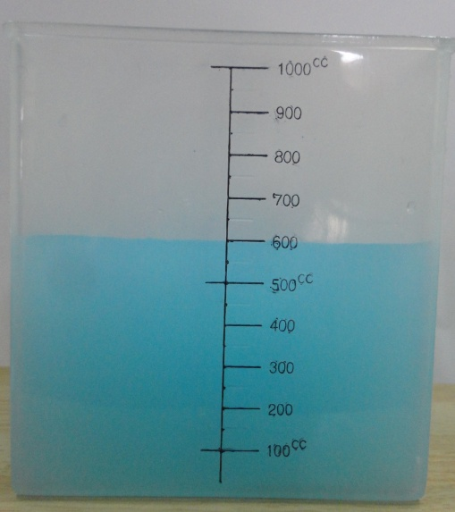
挑戰時間！
哪一杯水是100毫升(100CC)？

Slide 31
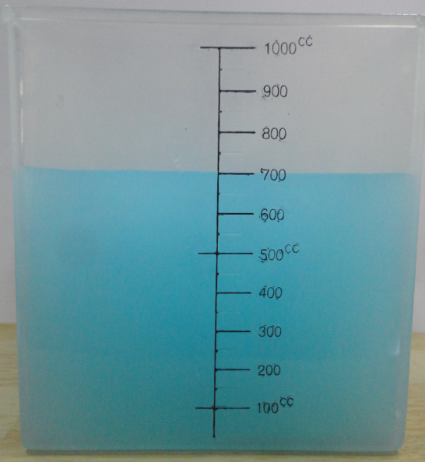
挑戰時間！
哪一杯水是300毫升(300CC)？

Slide 32
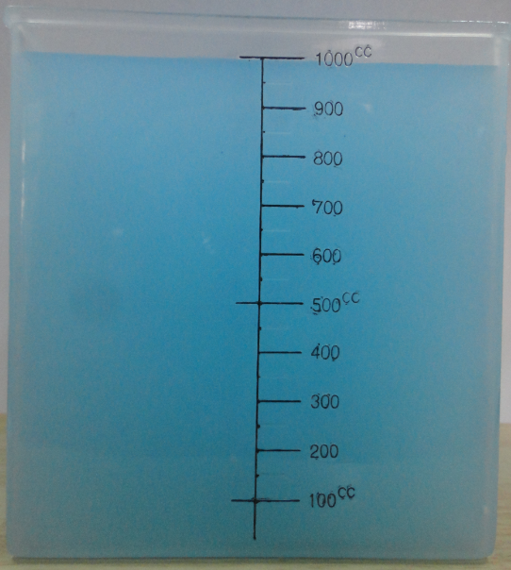
挑戰時間！
哪一杯水是600毫升(600CC)？

Slide 33
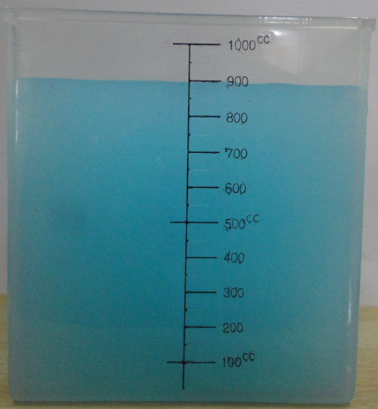
挑戰時間！
哪一杯水是900毫升(900CC)？

Slide 34
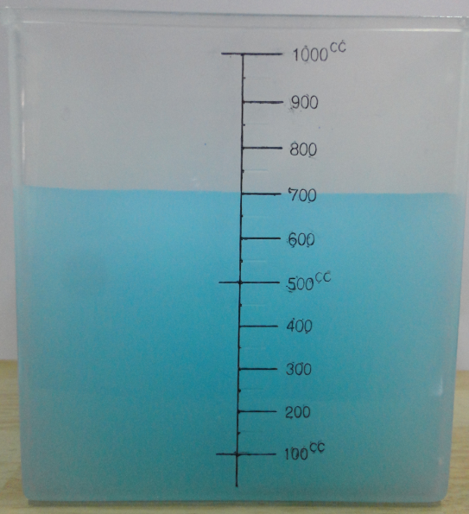
挑戰時間！
哪一杯水是1000毫升(1000CC)？

Slide 35
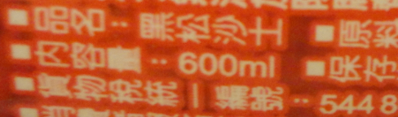
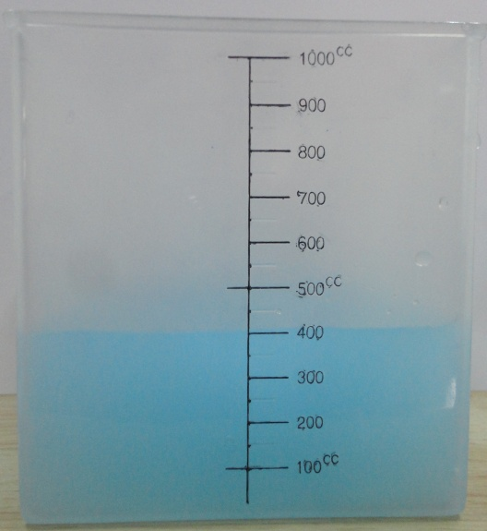
挑戰時間！
這瓶沙士的容量是600ml (600CC)，
如果把沙士倒到量杯內，會是哪
一杯呢？

Slide 36
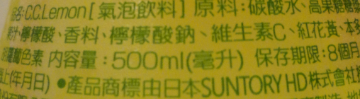
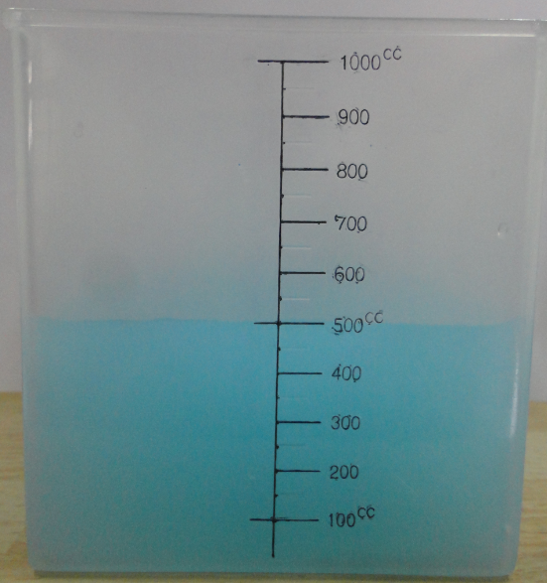
挑戰時間！
這瓶飲料的容量是500ml (500CC)，
如果把飲料倒到量杯內，會是哪
一杯呢？

Slide 37
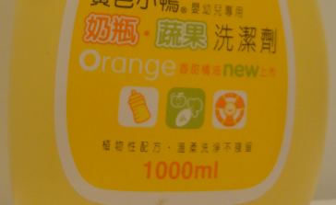
挑戰時間！
這瓶洗潔劑的容量1000ml(1000CC)，
如果把洗潔劑倒到量杯內，會是哪一杯呢？

Slide 38
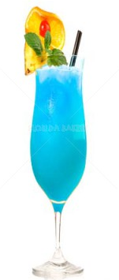
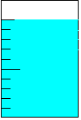
挑戰時間！
這杯飲料的容量是？
100ml
100ml
100ml
100ml
400ml
550ml

Slide 39
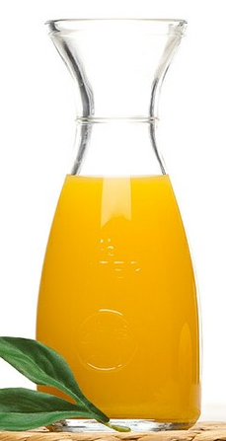
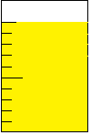
挑戰時間！
這瓶果汁的容量是？
100ml
100ml
100ml
100ml
100ml
100ml
100ml
600ml
700ml

Slide 40
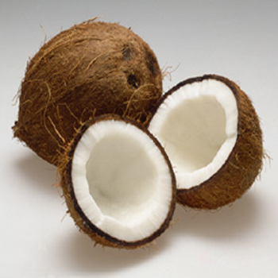

挑戰時間！
水果行的老闆剖開好多椰子，把椰子水裝進容量300毫升的瓶子裡，共裝了5瓶，請問椰子水共有多少毫升？

Slide 41
挑戰時間！
300+300+300+300+300= ？毫升
900毫升
1500毫升

Slide 42
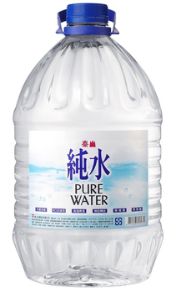
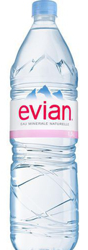
挑戰時間！
強強的爸爸買了一桶礦泉水，把水倒進
容量1000CC的瓶子裡，
共裝了6瓶，你知道礦泉水的總容量是多少嗎？

Slide 43
挑戰時間！
1000+1000+1000+1000+1000+1000=？cc
6000CC
3000CC

Slide 44

挑戰結束!
好棒好棒!
快幫自己拍拍手~~

